Slide 1
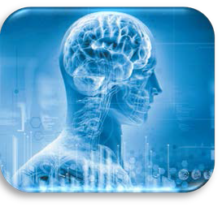

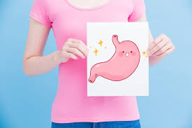

Тема 4. травна система. Процеси метаболізму
§ 26. Ковтання їжі.
Травлення у шлунку
Чому в ротовій порожнині їжа
не перетравлюється повністю до сполук, які можуть всмоктуватися у кров?

Slide 2
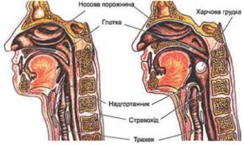

§ 26. Ковтання їжі. пРоцеси Травлення у шлунку
Ковтання
Ковтання – це процеси, завдяки яким пережована, змочена слиною та частково розщеплена їжа (харчова грудка) спочатку за допомогою язика проштовхується до глотки. Далі, завдяки скороченню посмугованих м’язів стінок глотки, харчова грудка потрапляє до стравоходу.
Акт ковтання може бути як безумовнорефлекторним, так і відбуватись свідомо – під контролем великих півкуль. Під час ковтання рефлекторно затримується дихання, а надгортанник (хрящ, що входить до складу гортані) перекриває їжі доступ до дихальних шляхів.
Ротова порожнина. Глотка. Стравохід. Ковтання
Підручник
сторінка
110

Slide 3
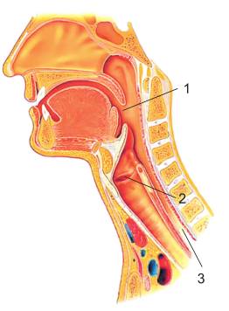

§ 26. Ковтання їжі. процеси Травлення у шлунку
Ковтання
Глотка – порожнистий орган лійкоподібної форми, завдовжки близько 12 см. У ділянці глотки перехрещуються шляхи проходження їжі та дихальні шляхи.
Частина глотки, яка сполучається з носовою порожниною, має назву носоглотка, а та, яка сполучається з ротовою порожниною, – ротоглотка. У нижній своїй частині глотка сполучається зі стравоходом і гортанню.
Якщо в момент ковтання надгортанник не закриває вхід до гортані, то шматочки їжі можуть потрапляти в дихальні шляхи. Це спричинює кашель і задуху, що може бути досить небезпечним. Сильне подразнення ді лянки кореня язика великою харчовою грудкою може викликати блювальний захисний рефлекс.
Підручник
сторінка
110
Глотка (1), гортань (2),
стравохід (3)

Slide 4

§ 26. Ковтання їжі. пРоцеси Травлення у шлунку
Виділення шлункового соку
Виділення шлункового соку залежить від її кількості та якості. Тривалість перебування їжі у шлунку залежить і від її складу. Рідини зі шлунка до кишки переходять майже відразу. Жирна їжа затримується близько 6-8 годин, вуглеводна – близько 4 годин. У шлунку всмоктуються в кров тільки вода, мінеральні солі, алкоголь, деякі ліки та незначна кількість глюкози.
З вихідної частини шлунка харчова маса окремими порціями проштовхується в початковий відділ тонкої кишки – дванадцятипалу кишку. Швидкість переходу їжі залежить від її об’єму, складу й регулюється почерговим розмиканням та замиканням кільцевого м’яза­-стискача.
Апетит збуджують різноманітні закуски й приправи, наприклад салати, соління, перець, гірчиця, які застосовують у невеликих кількостях. Гарно оформлені страви з приємним запахом, привабливо сервірований стіл збуджують апетит ще до прийняття їжі. Натомість неприємними запахом і виглядом їжі, шумом, сторонніми розмовами, виникненням болю тощо соковиділення в шлунку гальмується.
Якщо в шлунок довго не надходить їжа, то його м’язи починають скорочуватися, і виникає неприємне відчуття голоду, яке людина прагне якомога швидше вгамувати. Пам’ятайте! Читання, розмови, перегляд відео під час вживання їжі, негативні емоції гальмують виділення шлункового соку
Підручник
сторінка
113
Чим небезпечне виділення шлункового соку в разі тривалої відсутності їжі у шлунку?

Slide 5
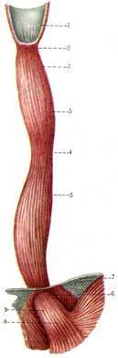
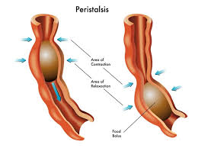
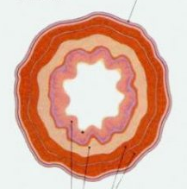
§ 26. Ковтання їжі. пРоцеси Травлення у шлунку
Ковтання
Стравохід – вузька трубка 23–25 см завдовжки, яка з’єднує глотку зі шлунком. М’язовий шар стінок у верхній частині стравоходу складається із посмугованих м’язів, а в інших – із непосмугованої м’язової тканини. М’язи розташовані у два шари: внутрішній (кільцевий) і зовнішній (поздовжній). Хвилеподібні скорочення цих м’язів проштовхують їжу в шлунок.
Будова стравоходу
Підручник
сторінка
111

Slide 6
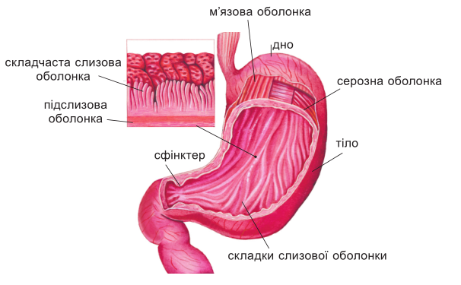
§ 26. Ковтання їжі. процеси Травлення у шлунку
Будова шлунка та його функції
Шлунок – розширений відділ травного каналу. Він розташований у лівій частині черевної порожнини під діафрагмою. У ділянці вхідної частини шлунок сполучається зі стравоходом. Основна середня частина шлунка – тіло. Задня частина шлунка має звужену ділянку, яку називають воротар шлунка. Там розташований коловий м’яз (сфінктер), який регулює перехід вмісту шлунка до дванадцятипалої кишки.
Форма та об’єм шлунка може змінюватися
У дорослої людини довжина шлунка становить 21–25 см
Ємність шлунка – 1–3л
Розтягується шлунок завдяки складчастій поверхні слизової оболонки
Здатність шлунка вміщувати значну кількість їжі – депонування
Зовні шлунок нагадує мішок, верхня поверхня якого увігнута і коротка, а нижня – більша та опукла
Підручник
сторінка
111
Будова шлунку

Slide 7
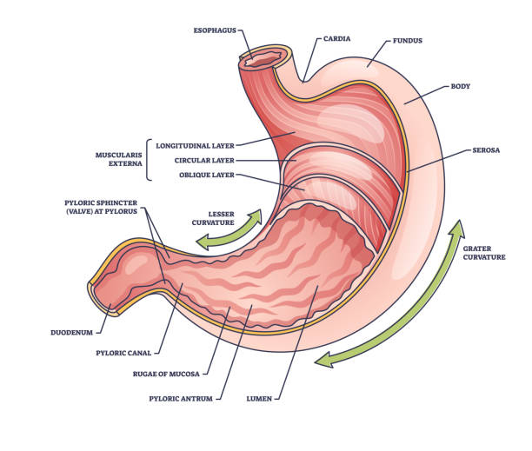
§ 26. Ковтання їжі. пРоцеси Травлення у шлунку
Будова шлунка та його функції
РОБОТА З
ПІДРУЧНИКОМ
Дайте відповіді на запитання, опрацювавши 2 абзац параграфа:
Скільки оболонок має стінка шлунка?
Назвіть ці оболонки.
Чи є відмінності у будові стінок шлунка і стравоходу?
Яке значення має скорочення м1язів стінок шлунка?
Знайдіть на малюнку кільцеві, косі та поздовжні м’язи.
Підручник
сторінка
112

Slide 8
§ 26. Ковтання їжі. пРоцеси Травлення у шлунку
Будова шлунка та його функції
У слизовій оболонці шлунка містяться кілька типів секреторних клітин, які виділяють травні ферменти, хлоридну кислоту і слиз. Суміш цих речовин разом формує кислий шлунковий сік. За добу в людини виробляється 2–3 л шлункового соку.
Основним ферментом шлункового соку є пепсин (від грец. пепсис – травлення). Він забезпечує початкове розщеплення білків, яке продовжується у тонкій кишці.
Початкове розщеплення вуглеводів, яке забезпечували ферменти слини, у шлунку припиняється: кислий шлунковий сік робить ферменти слини неактивними. Пепсин, навпаки, виділяючись у неактивній формі, активується лише в кислому середовищі, яке створює хлоридна кислота.
Фермент ліпаза розщеплює подрібнені на краплинки жири (наприклад, жири молока). Активність ліпази висока в дітей і майже відсутня в людей зрілого віку.
Хлоридна кислота, крім того, що створює оптимальні умови для дії пепсину, знешкоджує хвороботворні та гнильні бактерії. Вона також сприяє набряканню білків, що значно полегшує їхнє перетравлювання. Слиз шлункового соку вкриває стінки шлунка й захищає їх від перетравлювання пепсином. У слизовій оболонці шлунка утворюється гормон гастрин (від грец. гастер – шлунок), який бере участь у регуляції шлункової секреції
Підручник
сторінка
112
Назва | Пепсин | Ліпаза | Хлоридна кислота | Слиз | Гастрин
Значення
Заповніть таблицю

Slide 9
§ 26. Ковтання їжі. пРоцеси Травлення у шлунку
Утворення і виділення шлункового соку
Нервова регуляція
Регулює нервова система та біологічно активні речовини
Шлунковий сік, як і слина, виділяється завдяки як безумовним, так й умовним рефлексам
При подразненні смакових рецепторів слизової оболонки ротової порожнини, глотки, стравоходу під час жування та ковтання їжі, або при подразненні їжею рецепторів слизової оболонки шлунка, нервові імпульси надходять до центру виділення шлункового соку в довгастому мозку
Звідти нервові імпульси надходять до залоз, які виробляють шлунковий сік
Виділення шлункового соку може бути спричинене й умовними рефлексами: у разі подразнення рецепторів зору, нюху, слуху ще до прийняття їжі, згадки про їжу
Гуморальна регуляція
Здійснюють хлоридна кислота, гормони, які виділяють деякі клітини слизової шлунка, мінеральні речовини їжі, продукти перетравлення білків, гострі приправи
Гормон гастрин стимулює секрецію хлоридної кислоти і незначною мірою – виділення пепсину
Виділення шлункового соку триває, поки в шлунку є їжа
Підручник
сторінка
112
Порівняйте нервову і гуморальну регуляцію роботи шлунка. Що відмінного між ними?

Slide 10


§ 26. Ковтання їжі. пРоцеси Травлення у шлунку
УЗАГАЛЬНЕННЯ
Пережована їжа, що потрапляє на корінь язика, проштовхується і надходить у стравохід, а звідти до шлунка. Стінка шлунка утворена чотирма оболонками (слизовою, підслизовою, м’язовою та серозною). М’язова стінка складається з трьох шарів (кільцевого, косого та поздовжнього). Форма шлунка та його об’єм змінюються залежно від положення тіла та наповнення його їжею. У шлунку
їжа накопичується, знезаражується, починається перетравлення
білків. Частково перетравлена у шлунку їжа переміщується до тонкої кишки.
ПОМІРКУЙТЕ
Чому форма шлунка мішкоподібна, а його об’єм може змінюватись?
Яке значення для швидкості травлення в шлунку має те, наскільки добре чи погано пережована їжа?
Чому в різних людей може бути різна кислотність шлункового соку?
Що буде, якщо зникне сфінктер між шлунком і дванадцятипалою кишкою?

Slide 11

§ 26. Ковтання їжі. пРоцеси Травлення у шлунку
ЛОВІТЬ ПОМИЛКУ
Травна система людини починається з ротової порожнини. Саме в ній відбувається смакове оцінювання їжі, її подрібнення, зволоження слиною, перемішування та формування харчової маси для наступного просування її у шлунок. Під час пережовування їжі в ротову порожнину виділяється муцин, пепсин, слиз і мальтоза. Залози шлунка виділяють фермент пепсин, який розщеплює вуглеводи. В шлунку є хлоридна кислота, яка знешкоджує слиз. Фермент ліпаза, що діє у шлунку, розщеплює жири молока, подрібнюючи на частинки. Гормон гастрин вкриває стінки шлунка й захищає їх від перетравлювання пепсином. У шлунку слабкокисле середовище. Зі шлунка їжа потрапляє до тонкої кишки, яка починається дванадцятипалою кишкою. У шлунку рідина майже не затримується, а от вуглеводна їжа затримується в шлунку на 6–8 годин. У шлунку всмоктуються в кров тільки вода, мінеральні солі, алкоголь, деякі ліки та незначна кількість глюкози.

Slide 12



§ 26. Ковтання їжі. пРоцеси Травлення у шлунку
ДОМАШНЄ ЗАВДАННЯ
ОПРАЦЮЙТЕ ПАРАГРАФ 26
ЗАПАМ’ЯТАЙТЕ КРАЩЕ
https://wordwall.net/resource/64475287
https://wordwall.net/resource/63571031

Slide 13

§ 26. Ковтання їжі. пРоцеси Травлення у шлунку
ВИКОРИСТАНІ ДЖЕРЕЛА
Оксана Красножон. Ротова порожнина. Глотка. Стравохід. Ковтання., 2021. YouTube. URL: https://www.youtube.com/watch?v=wr-lgTo-8Ls
Вербич Іван | Анатомія людини. Анатомія стравоходу, 2022. YouTube. URL: https://www.youtube.com/watch?v=0dfA6uw0ftw

